Slide 1
ONA TILI
6-sinf
MAVZU: RAVISH

Slide 2
TOPSHIRIQ
Berilgan so‘z birikmalaridagi belgi ifodalaydigan so‘zlarni narsaning yoki harakat-holatning belgisini bildirishiga ko‘ra farqlang.
Tonggi shabada, sekin yurmoq, quvonchli xabar, tez o‘qimoq, a’lo kayfiyat, atayin gapirmoq.

Slide 3
TOPSHIRIQ
Narsaning belgisi | Harakat-holatning belgisi
Tonngi shabada | Sekin yurmoq
Quvonchli xabar | Tez o‘qimoq
A’lo kayfiyar | Atayin gapirmoq

Slide 4
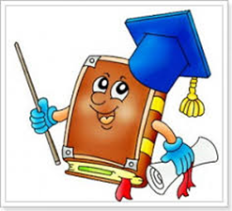
BILIB OLING!
Harakat-holatning bajarilish tarzi, payti, o‘rni, daraja-miqdori kabi belgilarini bildiruvchi va “qanday?”, “qachon?”, “qayer (-ga, -da, -dan)?”, “qancha?” singari so‘roqlarga javob bo‘luvchi so‘zlar ravish deyiladi.

Slide 5
yayov
sekin
tez
kelmoq
endi
bugun
noiloj
ko‘p

Slide 6
“Venn” diagrammasi
1. Shaxs va narsaning belgisini bildiradi.
2. Otga bog‘lanadi.
3. Ma’no turlari oltita.
Sifat
Ravish
1. Harakat-holatning belgisi bildiradi.
2. Fe’lga bog‘lanadi.
3. Ma’no turlari beshta.
1. Mustaqil so‘z turkumi.
2. Atash ma‘nosiga ega.
3. Belgi.

Slide 7
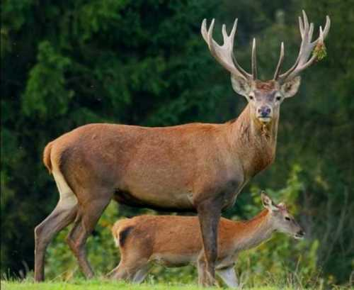
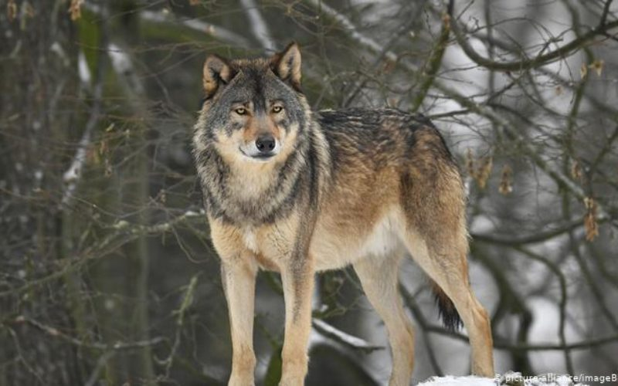
440-mashq
Matndagi ravishlarni ajrating. Ularni o‘zi bog‘langan so‘zlar bilan birga ko‘chiring.
Ancha ortda qoldi,
sekinroq yursalaring-chi,
picha sabr qiling.

Slide 8
441-mashq
Gaplarni yozing. Ravishlarning tagiga chizing. Qanday ma’no anglatayot-ganini tushuntiring.
1. Shu vaqt nima uchundir hamma birdan sharaqlab kulib yubordi.
2. Ertaga o‘rtoqlarimga toza maqtana-digan bo‘ldim-da.

Slide 9
So‘zlarni guruhlarga ajrating.
kuzgi
ertalab
zo‘rg‘a
shirin
sekin
ziyrak
avval
baland
ohista

Slide 10
Ravish
Sifat
ertalab
kuzgi
sekin
shirin
zo‘rg‘a
ziyrak
avval
baland
ohista

Slide 11
Mustaqil bajarish uchun topshiriq:
442-mashq. Adabiyot kitobingiz-dan ravishlar qatnashgan 10 ta gap yozing. Ravishlarning ma’no-sini izohlang va qanday so‘roqqa javob bo‘layotganini ayting.

